Slide 1
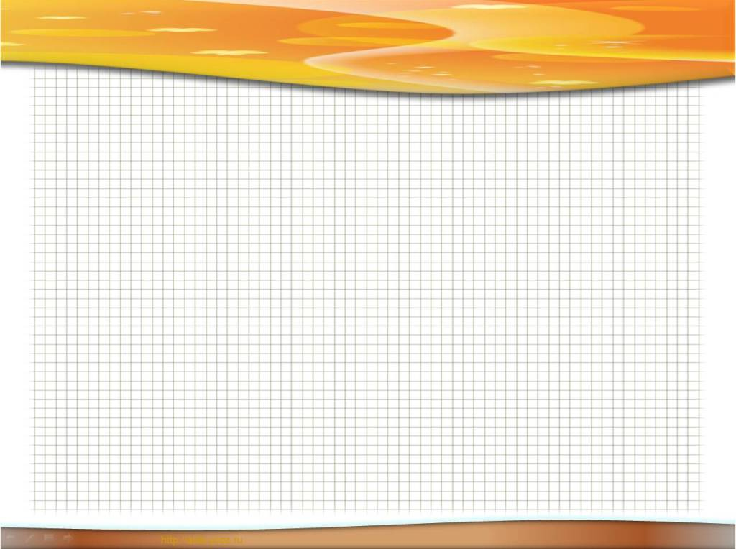
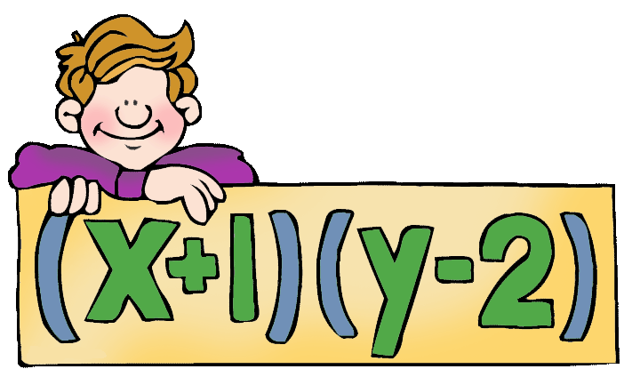
Одночлены Многочлены
Автор Малеванная Т.Ю.

Slide 2
Цифровой диктант

Slide 3
Найди ошибку

Slide 4
1 вариант
х | -2у
2вариант
-у | -2х

Slide 5
Заполнить пропуски

Slide 6
Представить в виде степени произведение и вычислить

Slide 7
задача
Окно состоит из трех прямоугольных стекол, размеры которых указаны на рисунке.Найти площадь всего окна S и площади каждого из стекол.
а
3а
в
2в

Slide 8
Представить одночлен в стандартном виде и обвести подобные члены

Slide 9
Записать в стандартном виде многочлен и вычислить.
При а=1 в=3

Slide 10
Упростите выражение :
1 (5,5х³у – 2ху²) – (0,5х³у – 2ху²)
1 вариант
2. (3х² – 2х + 5) ٠4х³
3. (70 m² – 20mn – 10m) : (10m)
Упростите выражение :
1. (4ху - 3х²) – ( - ху + 5х²)
2. 12a²(a⁵ – a⁴ – 2a³)
2 вариант
3. (18a⁴ – 27a^{3 _} ) : (9a²)

Slide 11
.
Мне понравилось, я доволен собой.
Мне грустно, я не всё усвоил
Мне всё равно

Slide 12
Спасибо за урок

